Slide 1
Basket F15
Uppstartsmöte
2025-09-17

Slide 2
Agenda
2025-09-17
Samlingslokal Bunkern
Närvarande
Björn Styvén, Andreas Nyström, Maya Bruhner, Olle Korsby, Hanna Hedman, Sara Diamant, Julia Åhl, Markus Hallqvist, Louise Gunnarsson Olsson
Agenda
Planering säsongen
  Träning
  Matcher
  Lagaktiviteter
  Spelidé
Leos Cup
Sammandrag oktober
Rapport ekonomi
Försäljning

Slide 3
Basket F15
Träningar
Tisdag 17.30-19.00
  Fys 17.30-18.00
  Basket 18.00-19.00
Söndag 9.00-10.00
Extra träning Öppen hall Lördagar 9.00-10.00
Höstlovsbasket måndag 27/10 till onsdag 29/10. Ledare är spelare från BC Luleå och Luleå Basket.

Slide 4
Basket F15
Matcher
Basketbollens dagar 4 eller 5 oktober
Leos cup 18-19 oktober
Easy basket sammandrag 1 gång per månad under oktober till mars.
  Vi ordnar 25 oktober i Sundis
Träningsmatcher i Sundis 1 gång per månad november till januari.
Luleåbo cup 28 eller 29 mars

Slide 5
Basket F15
Lagaktiviteter
Basketmatcher BC Luleå & Luleå Basket
Hela BYN i Hallen (Foto)
Annat, tex filmkväll

Slide 6
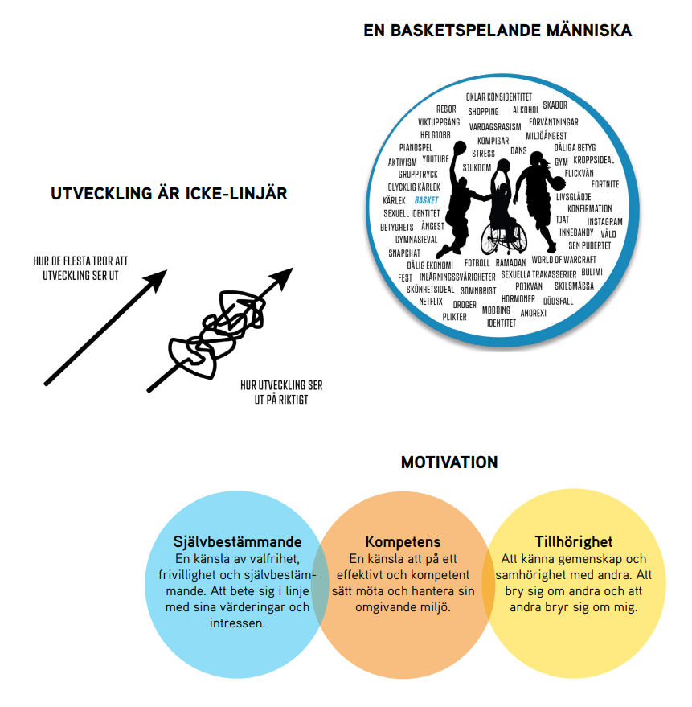
Basket F15
Utveckling
Skapa ett utvecklande klimat för spelare och ledare.
Alla är olika, utgå från individen.
Gemensamt mål att förbättra lagspelet.

Slide 7
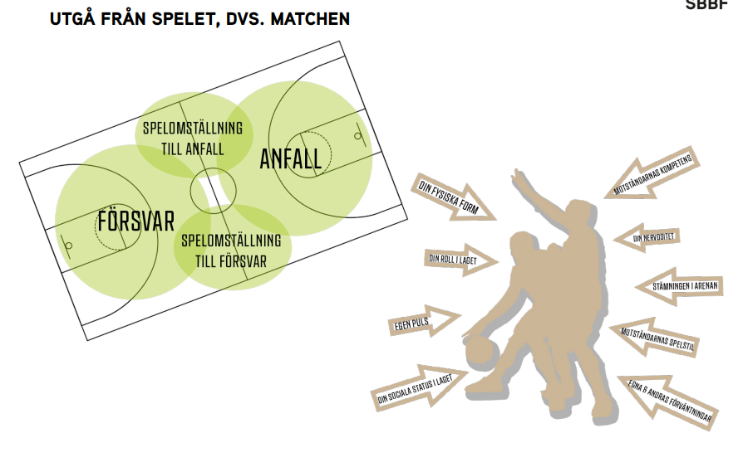
Basket F15
Utveckling
Utgå ifrån färdigheter
Viktigt att känna sig trygg

Slide 8

Basket F15
Utveckling
Våga utmana sig själv
Skjuta i rätt position (30-40%)
Våga göra fel

Slide 9
Frågor?

Slide 10
Ekonomi F15 säsongen 24-25
Händelser i urval
  Försäljning Bingolotter
  Sammandrag 2025-03-15 – försäljning fika, korv, mackor och lotteri
  Avslutning 360 Trampolincenter
Lager
  Några burkar läsk, några Corny, kaffemuggar, plasthandskar. Värde ca 300 kr.

Slide 11
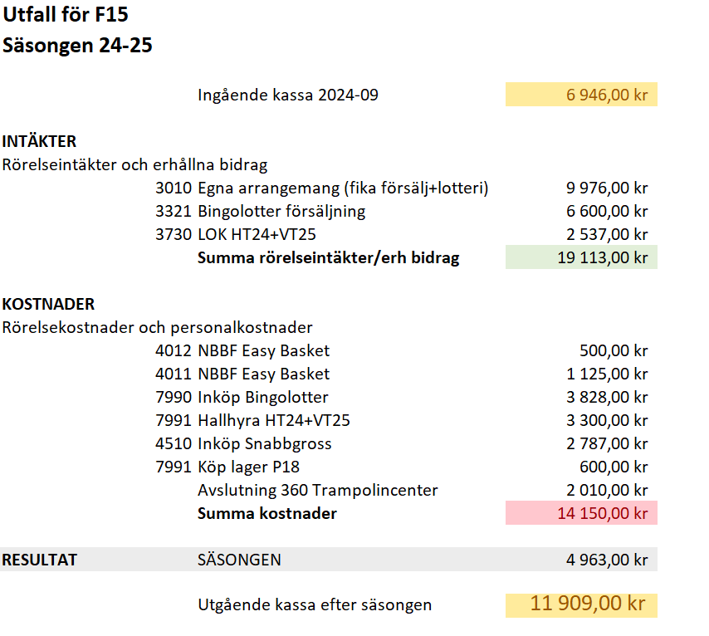

Slide 12
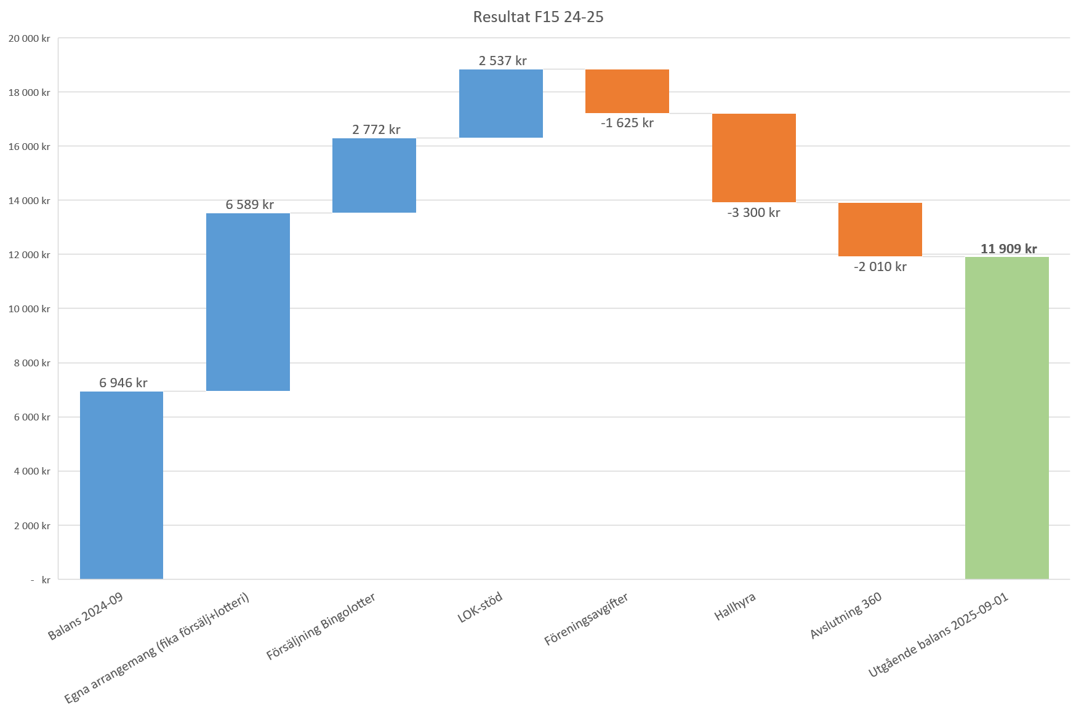

Slide 13
